Slide 1


PHÒNG GIÁO DỤC VÀ ĐÀO TẠO QUẬN 3
HƯỚNG DẪN TỔ CHỨC HOẠT ĐỘNG
GIÁO DỤC PHÁT TRIỂN VẬN ĐỘNG CHO TRẺ MẦM NON
THÁNG 12 NĂM 2022

Slide 2

NỘI DUNG
- Nguồn tài liệu nghiên cứu.
- Các điều kiện để tổ chức hoạt động GDPTVĐ cho trẻ.
- Ý nghĩa GDPTVĐ cho trẻ.
- Các hoạt động GDPTVĐ cho trẻ trong cơ sở GDMN.
A. NHỮNG VẤN ĐỀ CHUNG

Slide 3
B. HƯỚNG DẪN TỔ CHỨC HOẠT ĐỘNG GDPT VĐ
Mục tiêu và nội dung chung về PTVĐ cho trẻ MN
Nhà trẻ
Mẫu giáo
Cấu trúc, nội dung giờ học GDPTVĐ
Hình thức tổ chức giờ chơi tập nhà trẻ

Slide 4
Hình thức tổ chức giờ học GDPTVĐ cho trẻ lớp mẫu giáo
Tham khảo ý tưởng một số BT, TCVĐ dành cho trẻ mẫu giáo (PTCT)

Slide 5

PHẦN 1
A. NHỮNG VẤN ĐỀ CHUNG

Slide 6






1. TÀI LIỆU NGHIÊN CỨU
Văn bản hợp nhất số 01/VBHN-BGDĐT ngày 13 tháng 4 năm 2021 của Bộ GDĐT ban hành Chương trình giáo dục mầm non.
Chương trình CSGD và hướng dẫn trẻ mầm non (CT cải cách cũ). NXB giáo dục.
Hướng dẫn tổ chức các hoạt động giáo dục phát triển vận động cho trẻ trong trường MN. NXB giáo dục.
Các bài tập phát triển vận động và trò chơi vận động cho trẻ nhà trẻ. NXB giáo dục.
Các bài tập phát triển vận động và trò chơi vận động cho trẻ mẫu giáo. NXB giáo dục.

Slide 7
1. Ý NGHĨA
Giáo dục thể chất cho trẻ mầm non là hoạt động nhằm nâng cao thể lực sức khỏe, giúp trẻ phát triển các kĩ năng vận động, cơ thể phát triển cân đối, hài hòa, đồng thời còn góp phần phát triển toàn diện cho trẻ mầm non.

Slide 8

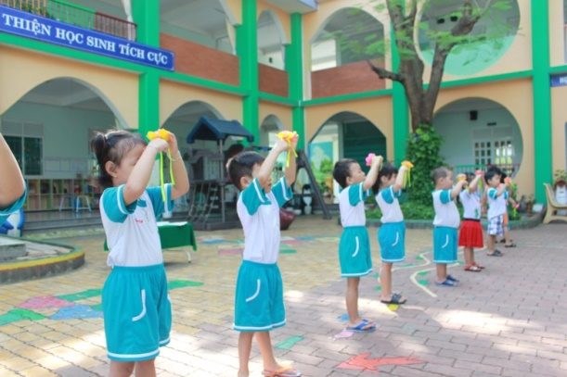
3. CÁC ĐIỀU KIỆN TỔ CHỨC HOẠT ĐÔNG GDPTVĐ CHO TRẺ
3.1. Điều kiện Vật chất:
+ Địa điểm, vị trí:
- Đảm bảo vệ sinh sạch sẽ, an toàn, diện tích phù hợp, thoáng, yên tĩnh, đủ ánh sáng không khí, tránh chỗ nắng gắt và gió lùa.
Đảm bảo khăn, đệm đặt trẻ nhỏ nằm để GV thực hiện vận động, phải được giặt sạch và diệt khuẩn.

Slide 9
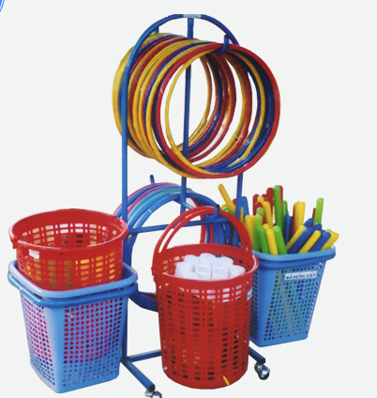
+ Trang thiết bị:
- Đồ dùng, dụng cụ thẫm mỹ, an toàn (kích thước, trọng lượng, màu sắc….) đảm bảo đầy đủ và phù hợp theo độ tuổi.
- Bố trí sắp xếp thuận tiện cho trẻ sử dụng.

Slide 10
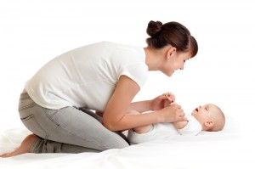
3.2. Điều kiện con người
+ Giáo viên
- Với trẻ nhỏ GV phải vệ sinh tay sạch sẽ, không đeo nhẫn, đồng hồ, vòng tay có thể gây tổn thương da trẻ khi xoa bóp.
- Trang phục của cô phải gọn gàng, không gây cản trở khi thực hiện vận động. GV nên đi giày khi dạy vận động cho trẻ.
- Thái độ của GV khi tập luyện cần phù hợp theo từng đối tượng trẻ.

Slide 11
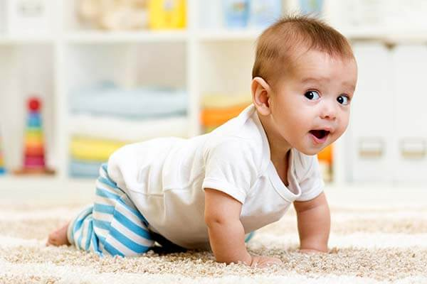
+ Trẻ
- Trẻ khỏe mạnh, tâm trạng thoải mái
- Trang phục gọn gàng, thoải mái, không gây cản trở khi vận động, đảm bảo thoáng khí.

Slide 12
3.3. Đảm bảo nguyên tắc và phương pháp GDPT VĐ cho trẻ.
- Thiết kế nội dung và thời gian thực hiện các hoạt động GDPTVĐ phải phù hợp với đặc điểm cá nhân của trẻ và hình thức tổ chức. Sắp xếp hợp lý giữa tập luyện và nghỉ ngơi cho từng độ tuổi, nội dung và khối lượng VĐ phải phù hợp.
- Đảm bảo cấu trúc giờ học.
- Trong tập luyện phải tuần tự từng bước từ dễ đến khó, đơn giản đến phức tạp.

Slide 13
4. CÁC HOẠT ĐỘNG GIÁO DỤC PHÁT TRIỂN VẬN ĐỘNG CHO TRẺ
Thể dục sáng
Giờ học thể dục
Phút thể dục (thể dục chống mệt mỏi)
Trò chơi vận động, trò chơi thể thao
Dạo chơi
Tuần lễ sức khỏe
Ngày Hội thể dục thể thao
Giáo dục PTVĐ cá nhân
Các hoạt động GDPTVĐ tinh

Slide 14
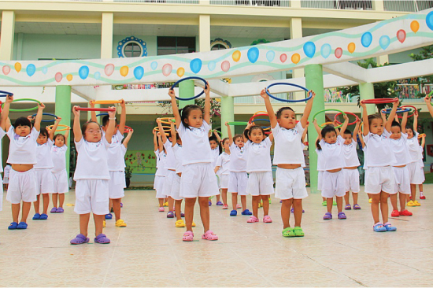
+ Thể dục buổi sáng
- Tập thể dục thường xuyên giúp trẻ hít thở sâu, điều hoà nhịp thở, tăng cường quá trình trao đổi chất và tuần hoàn trong cơ thể, ….. đồng thời hỗ trợ cho những hoạt động trong ngày của trẻ và tạo cho trẻ tâm trạng sảng khoái, vui tươi đón ngày hoạt động mới.

Slide 15
- Bài thể dục buổi sáng bao gồm những động tác nhằm phát triển và rèn luyện các nhóm cơ chính.
- Trong tháng GV cần thay đổi một số động tác, dụng cụ để tăng thêm sự hứng thú và thay đổi các hoạt động cơ bắp.
- Bài tập thể dục sáng được xây dựng từ những động tác thể dục quen thuộc mà trẻ đã biết trong các tiết học thể dục.

Slide 16
+ Phút thể dục
Tác dụng thay đổi hoạt động của trẻ nhằm chống lại sự mệt mỏi giúp trẻ dễ tập trung chú ý vào hoạt động tiếp theo.
Được tiến hành trong thời gian giữa những tiết học hay hoạt động đòi hỏi sự tập trung chú ý của trẻ, cô cho trẻ tiến hành tại chỗ một số động tác thể dục quen thuộc.
Được tiến hành sau khi trẻ ngủ trưa, thực hiện những vận động nhẹ nhàng giúp trẻ tỉnh táo sau giấc ngủ.

Slide 17

+ Trò chơi vận động
TCVĐ có thể tổ chức vào nhiều thời điểm trong ngày và có thể tổ chức ở bất kỳ đâu (trong lớp, ngoài sân trường, trong công viên...), không phụ thuộc vào số lượng người chơi và dụng cụ chơi. Cho dù là trò chơi quen thuộc nhưng mỗi lần chơi đem lại cho trẻ những cảm xúc mới.

Slide 18
- Khi chơi trẻ luyện tập các hành động vận động một cách hứng thú nhiều lần mà không mệt mỏi thông qua việc tuân thủ luật chơi, quy tắc chơi của trò chơi.
- TCVĐ có ảnh hưởng tích cực đến họat động của các cơ quan trong cơ thể, đặc biệt nó có ý nghĩa to lớn đối với việc củng cố và hoàn thiện kỹ năng, kỹ xảo vận động, phát triển các tố chất vận động cần thiết đối với trẻ mầm non.
- Khi tham gia vào trò chơi trẻ thường chơi hết mình, tích cực, chủ động, sáng tạo.

Slide 19

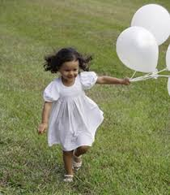
+ DẠO CHƠI
- Giúp trẻ nghỉ ngơi tích cực, củng cố kỹ năng vận động, phát triển các tố chất vận động trong những điều kiện tự nhiên. Ngoài ra còn giáo dục ở trẻ tính tập thể, lòng dũng cảm, ý thức chấp hành tổ chức kỷ thuật.
- Dạo chơi được tiến hành sau các tiết học buổi sáng. GV cần lập kế hoạch cụ thể về ngày và thời gian kéo dài cuộc dạo chơi phù hợp với lứa tuổi của trẻ.

Slide 20

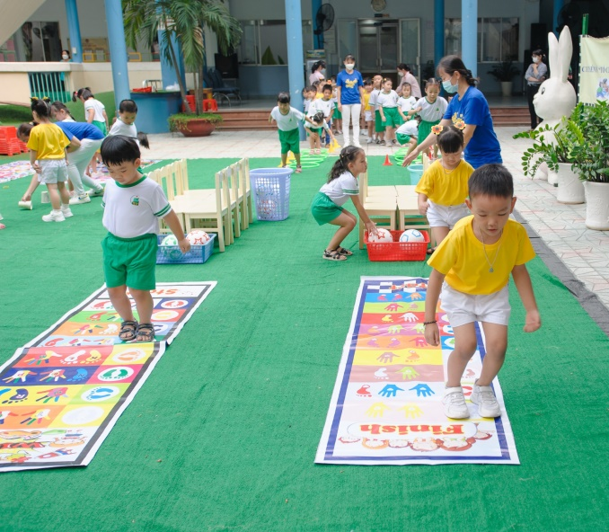
- Nhằm rèn luyện cơ thể, khích lệ lòng yêu thích TDTT, góp phần củng cố và hoàn thiện kỹ năng vận động ở trẻ.
- Xác định kết quả giáo dục của GV và sự tập luyện của trẻ, tạo ra không khí thi đua rèn luyện thể dục giữa các lớp, các khối trong một trường và các trường với nhau.
+ Ngày hội thể dục - thể thao

Slide 21
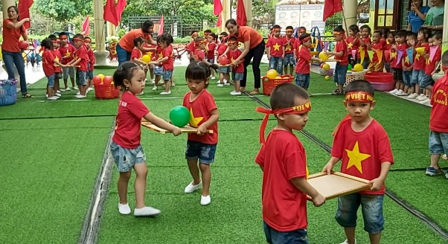
- Tất cả các trẻ tham gia hoạt động TDTT một cách tích cực, hào hứng, sôi nổi. Phát triển ở trẻ tính linh hoạt, mạnh dạn, tinh thần tập thể và để lại cho trẻ những cảm xúc vui tươi phấn khởi, óc thẩm mỹ về "những vận động viên tý hon" khi tham gia vận động.

Slide 22
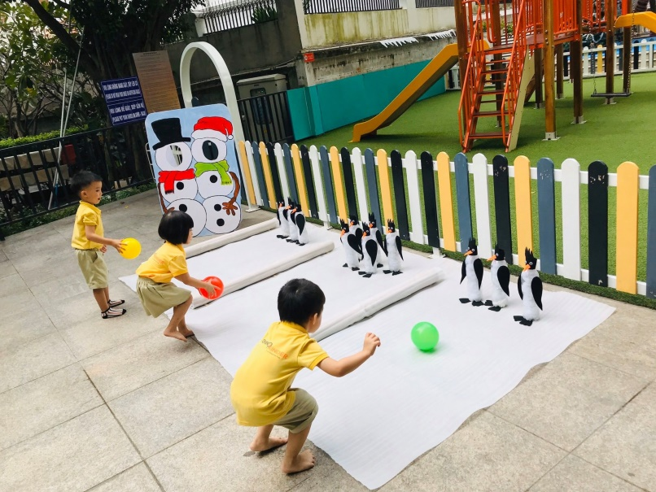
- HĐ này rèn luyện cho những trẻ hoặc nhóm trẻ tập luyện các bài tập chưa đạt yêu cầu. Nhằm giúp trẻ đạt yêu cầu giáo dục thể chất chung phù hợp với lứa tuổi.
- Ngoài ra, GV còn bồi dưỡng cho những trẻ có năng khiếu - khả năng về TDTT.
+ Tổ chức vận động - tập luyện mọi nơi mọi lúc

Slide 23
Lưu ý đối với nhà trẻ
Tổ chức trong phòng, nhóm lớp (theo vị trí không gian)
Tổ chức ngoài lớp (khu vực hoạt động gần nhóm lớp)
Nhà trẻ chủ yếu tổ chức hoạt động cá nhân, theo nhóm nhỏ ( theo số lượng trẻ).

Slide 24

PHẦN 2

Slide 25

Giáo dục PTTC cho trẻ MN theo CT GDMN của Bộ GDĐT gồm các phần cơ bản sau:
GDPTVĐ
Phát triển vận động
Vận động thô
Vận động tinh
GD dinh dưỡng và sức khỏe

Slide 26
I. HƯỚNG DẪN TỔ CHỨC HOẠT ĐỘNG GDPTVĐ
1. Mục tiêu, nội dung, chung GDPTVĐ cho trẻ mầm non theo chương trình GDMN của Bộ GDĐT

Slide 27
+ Mục tiêu chung (CT + KQMĐ)
Mục tiêu NT
- Trẻ tập các động tác PT các nhóm cơ và hô hấp.
Trẻ thực hiện được vận động cơ bản theo độ tuổi.
Trẻ có một số tố chất vận động ban đầu.
Trẻ có khả năng phối hợp khéo léo cử động bàn tay, ngón tay.
Mục tiêu MG
- Trẻ thực hiện các động tác PT các nhóm cơ và hô hấp.
- Trẻ thực hiện được các vận động cơ bản một cách vững vàng, đúng tư thế.
- Trẻ phát triển các tố chất vận động.
- Trẻ có khả năng phối hợp các giác quan và vận động; vận động nhịp nhàng, biết định hướng trong không gian.
- Trẻ có kĩ năng trong một số hoạt động cần sự khéo léo của đôi tay.

Slide 28
+ Nội dung chung phát triển vận động
Chương trình NT
- Tập động tác phát triển các nhóm cơ và hô hấp.
- Tập các vận động cơ bản và phát triển các tố chất vận động ban đầu.
- Tập các cử động bàn tay, ngón tay và phối hợp tay- mắt.
Chương trình MG
- Tập động tác phát triển các nhóm cơ và hô hấp. (nhiều hơn)
- Tập luyện các kỹ năng vận động cơ bản và phát triển tố chất vận động. (nhiều hơn)
- Tập các các cử động bàn tay, ngón tay, phối hợp tay-mắt trong vận động và sử dụng một số đồ dùng, dụng cụ.
Đây là nội dung cơ bản trong PTVĐ cho trẻ

Slide 29

- Động tác PT các nhóm cơ và hô hấp: Thực hiện với các bài TD sáng và bài tập PTC gồm các động tác thở, động tác tay-vai, động tác lưng-bụng-lườn và động tác chân.
- Tập luyện VĐCB (vận động thô) và tố chất vận động: Thực hiện với các bài tập đi và chạy; bài tập bò, trườn, trèo; phối hợp mắt-tay trong thực hiện các bài tập tung, ném, bắt và các bài tập bật nhảy...
- Phát triển vận động tinh: Tập các cử động bàn tay, ngón tay, và sử dụng một số đồ dùng, dụng cụ, bao gồm các cử động, vận động co duỗi, nắm, mở các ngón tay, bàn tay, các cử động thao tác tay đòi hỏi sự chính xác có sự phối hợp của mắt như xếp chồng các vật hoặc xâu luồn dây qua các lỗ nhỏ hay đan tết các sợi dây, hoặc cầm bút tô vẽ ...

Slide 30
Các mục tiêu và nội dung sẽ được GV xây dựng cụ thể hóa thành các hoạt động để trẻ thực hiện theo các độ tuổi.
Lưu ý:

Slide 31

VẬN ĐỘNG THÔ

Slide 32
2. Cấu trúc, nội dung giờ học GDPTVĐ
Giờ học (MG)
Giờ chơi tập (NT)
Khởi động
Trọng động
- Bài tập phát triển chung
- Vận động cơ bản
- Trò chơi vận động
Hồi tĩnh

Slide 33
Nhà trẻ: (Giờ học GDPTVĐ) được gọi là Giờ chơi tập PTVĐ. Cấu trúc giờ học GDPTVĐ ở nhà trẻ từ 6-24 tháng chủ yếu là bài tập thụ động và thường không thể hiện rõ các phần (KĐ; TĐ, HT).
Bắt đầu từ 24-36 tháng cấu trúc sẽ thể hiện rõ như MG. Tùy theo độ tuổi, khả năng của trẻ cấu trúc giờ học sẽ khác nhau về: thời gian, mức độ, nội dung các bài tập, thực hiện, theo nhóm nhỏ, lớn hoặc cá nhân,....

Slide 34
Mỗi phần giải quyết một nhiệm vụ nhất định phù hợp với việc lựa chọn, sắp xếp bài tập vận động và cách thức tiến hành phù hợp. Giữa các phần có sự chuyển tiếp tự nhiên, liên tục.

Slide 35
Tại sao khi tổ chức giờ học GDPTVĐ, cho trẻ cần đảm bảo đúng cấu trúc gồm 3 phần?

Slide 36
Trẻ tập trung chú ý cô
Giúp giãn các cơ, xương, khớp, lưu thông mạch máu chuẩn bị cho bài tập VĐ.
Khởi động
Nâng cao hoạt động của các cơ quan của cơ thể, thúc đẩy sự phát triển những kỹ năng vận động cần thiết, củng cố các nhóm cơ, hình thành tư thế đúng đắn.
Trọng động
Trở về trạng thái bình thường sau quá trình vận động liên tục, tạo cảm giác thoải mái, phấn khởi đỡ mệt mỏi ở trẻ.
Hồi tĩnh

Slide 37
Trong trọng động có phần thực hiện trò chơi vận động:
Nhiệm vụ:
- Củng cố, rèn luyện, hỗ trợ cho vận động cơ bản. GV lựa chọn những trò chơi vận động quen thuộc đối với trẻ, nhằm mục đích rèn luyện và củng cố những kỹ năng vận động đã được hình thành.

Slide 38
- Trò chơi vận động được GV tiến hành phù hợp độ tuổi của trẻ.
+ Đối với trẻ ở lứa tuổi nhà trẻ và mẫu giáo bé, GV thường đóng vai trò chính trong trò chơi (ví dụ: trong trò chơi "mèo đuổi chuột" cô giáo đóng vai mèo ..), GV nhắc lại nội dung và quy tắc chơi trò chơi cho trẻ.
+ Đối với trẻ mẫu giáo nhỡ và lớn, GV yêu cầu trẻ hoặc GV nhắc lại quy tắc của trò chơi (có thể GV cho trẻ tự phân vai chơi), trẻ tự chơi, nhưng GV vẫn là người hướng dẫn.

Slide 39
Lưu ý:
Trò chơi vận động phụ thuộc vào vận động cơ bản đã thực hiện ở giai đoạn trước.
Nếu vận động cơ bản tĩnh như … bò, trườn, thì trò chơi vận động phải động như trò chơi chạy nhảy "ngày và đêm ", "thỏ đổi chuồng ",…
Nếu vận động cơ bản như "ném kết hợp chạy nhảy", thì trò chơi vận động phải tĩnh như trò chơi tĩnh: "tìm cờ ", "tiếng gọi của ai? "…

Slide 40
Lưu ý: (tiếp theo)
Thời gian tiến hành vận động cơ bản chiếm thời gian nhiều hơn, do đó GV cần chú ý phân bổ cho phù hợp MĐYC.
GV có thể tổ chức trò chơi vận động cho trẻ hoặc không tùy theo thực tế (thời gian, nhu cầu hứng thú của trẻ…).

Slide 41
Đối với nhà trẻ: Giờ chơi tập PTVĐ
3. Hình thức tổ chức giờ chơi tập PTVĐ
nhóm Nhà trẻ
Đối với trẻ chưa biết đi (đi chưa vững). Giờ chơi tập của trẻ chủ yếu do giáo viên chủ động thực hiện tập cho trẻ, hoặc trẻ tập thụ động theo cô (18-24 tháng), kết hợp sử dụng gậy dài, thể dục dụng cụ nhỏ với những động tác nhẹ nhàng nhưng vẫn đảm bảo cấu trúc của giờ chơi tập PTVĐ cho trẻ.
Tùy theo độ tuổi, khả năng của trẻ mà GV thực hiện các vận động cho phù hợp.

Slide 42
A. Khởi động
6-12 tháng | 12-24 tháng | 24-36 tháng
- GV thực hiện các bài tập xoa bóp (vuốt ve, cọ xát tay, xoa bóp tay, chân, bàn tay, ngón tay, xoa miết lưng, bụng, nắn bóp……) | - Đi nhẹ nhàng theo cô, kết hợp vỗ tay, thực hiện các động tác theo cô. (mức độ thấp: thời gian, động tác ít hơn,…) | - Đi nhẹ nhàng theo cô, kết hợp vỗ tay, thực hiện các động tác theo cô trên nền nhạc. (mức độ cao hơn; thời gian, động tác ít hơn, thực hiện mô phỏng động tác..)
Lưu ý: Tùy vào tình hình thực tế. GV tổ chức theo hình thức cá nhân, nhóm nhỏ. Nhóm 6-12 tháng chủ yếu cá nhân.

Slide 43

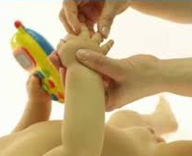
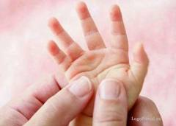
Một số vận động giúp trẻ khởi động để các cơ được co giãn,…. tạo tâm trạng tốt cho trẻ nhóm 6 - 12 tháng.

Slide 44
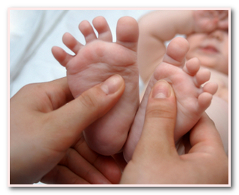
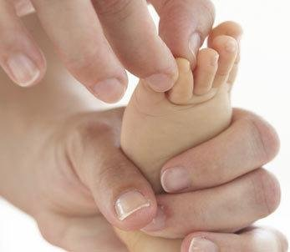
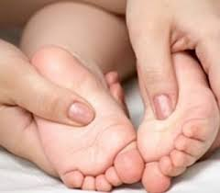
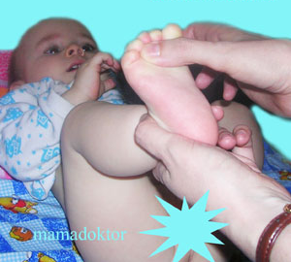
Xoa bóp bàn chân, ngón chân

Slide 45
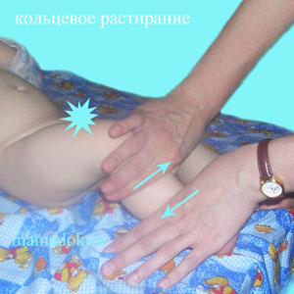
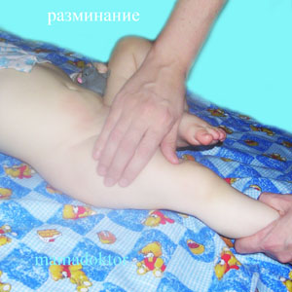
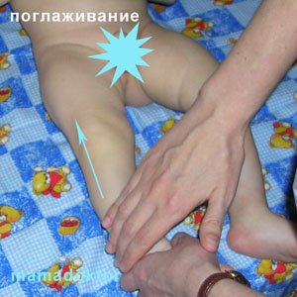
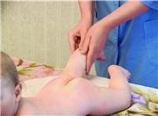
Xoa bóp cẳng chân, bắp chân

Slide 46
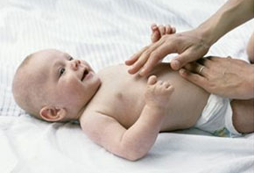
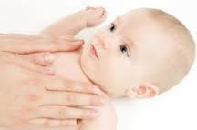
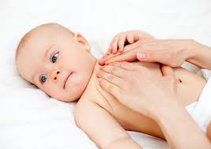
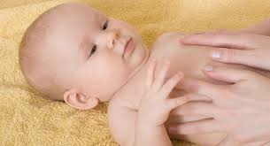
Xoa bóp ngực

Slide 47
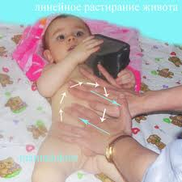
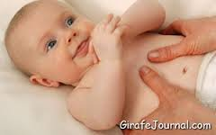
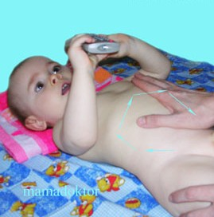
Xoa bóp bụng

Slide 48
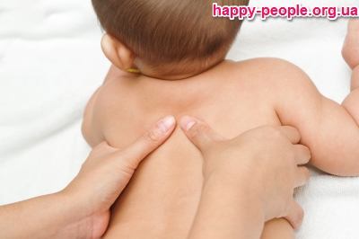
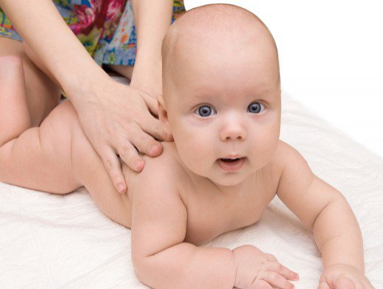
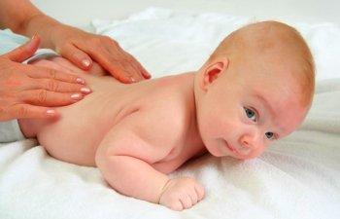
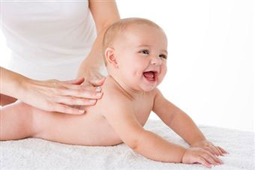
Xoa bóp lưng, mông

Slide 49
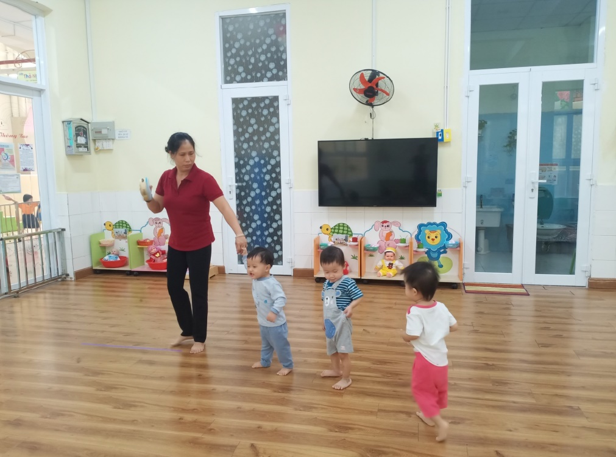
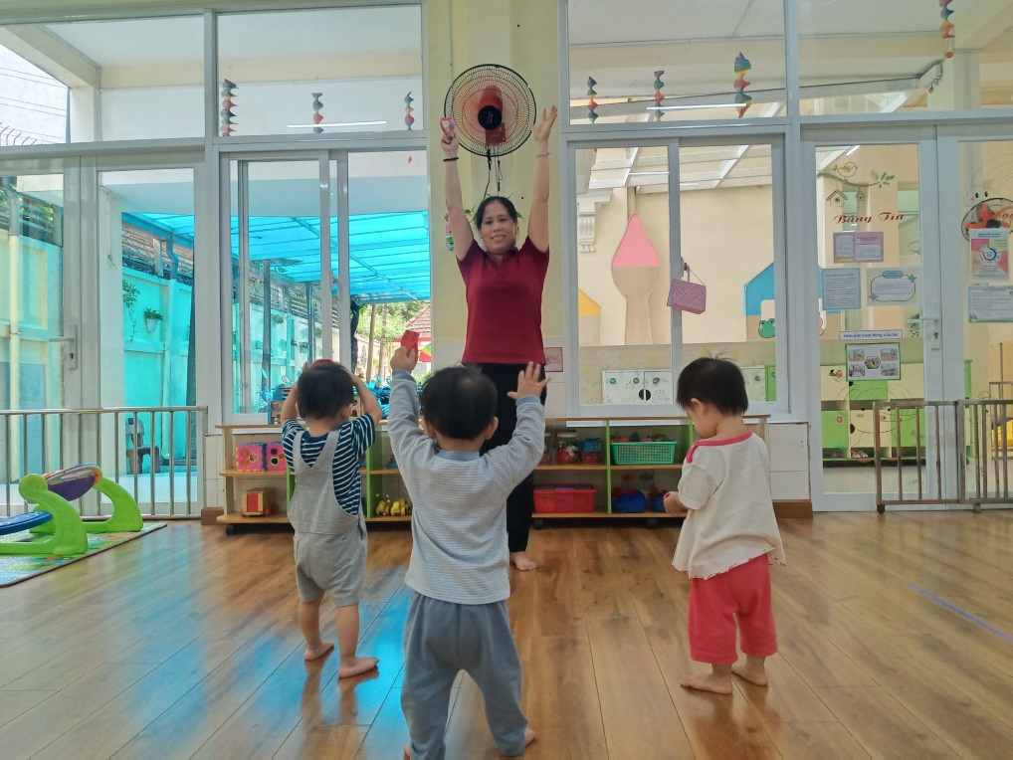
Hoạt động khởi động trẻ nhóm 12-24 tháng.
Đi nhẹ nhàng theo cô, kết hợp vỗ tay, thực hiện các động tác theo cô.
Nhóm nhỏ từ 4-5 trẻ

Slide 50
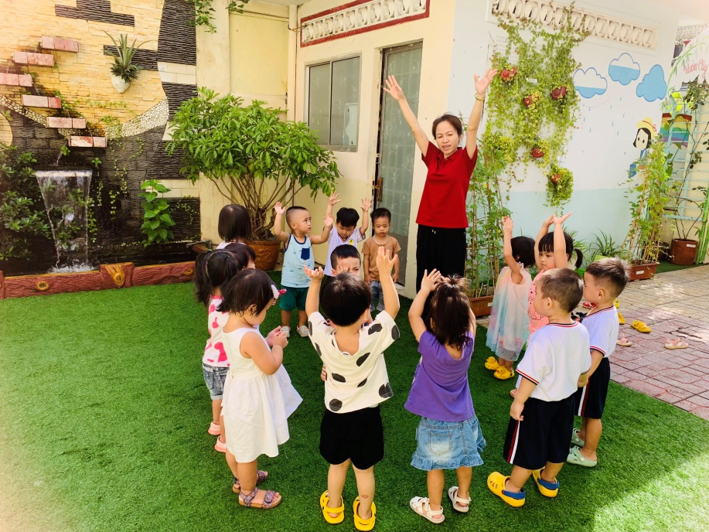
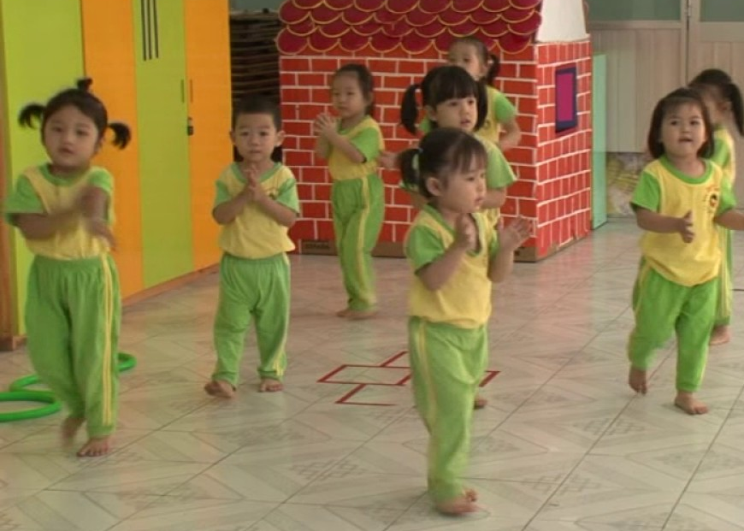
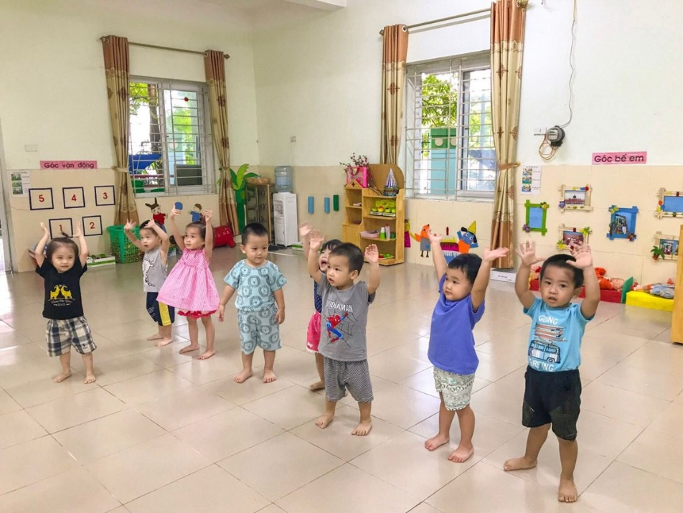
Hoạt động khởi động trẻ nhóm 24-36 tháng.
Đi nhẹ nhàng theo cô, kết hợp vỗ tay, thực hiện các động tác theo cô.
Nhóm 10-12 trẻ

Slide 51

B. Trọng động
- Bài tập phát triển chung
- Vận động cơ bản
- Trò chơi vận động

Slide 52
Trọng động: BTPTC
Theo CT. GDMN chủ yếu các BT tập thụ động PT các nhóm cơ và hô hấp
6-12 tháng | 12-24 tháng | 24-36 tháng
 |  | Hô hấp: hít vào, thở ra
Tay: co, duỗi, đưa tay lên cao, bắt chéo tay trước ngực | Tay: giơ cao, đưa ra phía trước, đưa sang ngang, đưa ra sau. | Tay: giơ cao, đưa ra phía trước, đưa sang ngang, đưa ra sau kết hợp lắc bàn tay.
Chân: co, duỗi chân, nâng hai chân duỗi thẳng | Chân: dang sang hai bên, nhấc cao từng chân, nhấc cao hai chân, ngồi xuống, đứng lên. | Chân: dang sang hai bên, nhấc cao từng chân, nhấc cao hai chân, ngồi xuống, đứng lên, co duỗi từng chân.
 | Lưng, bụng, lườn: cúi về phía trước, nghiêng người sang hai bên. | Lưng, bụng, lườn: cúi về phía trước, nghiêng , vặn người sang hai bên.

Slide 53
- Mức độ các bài tập thụ động các nhóm cơ và hô hấp ở các độ tuổi khác nhau.
- Có thể nghiên cứu thêm các bài tập phát triển các nhóm cơ và hô hấp trong tài liệu “Chương trình chăm sóc giáo dục trẻ và hướng dẫn thực hiện” của NXB GD năm 2000.

Slide 54
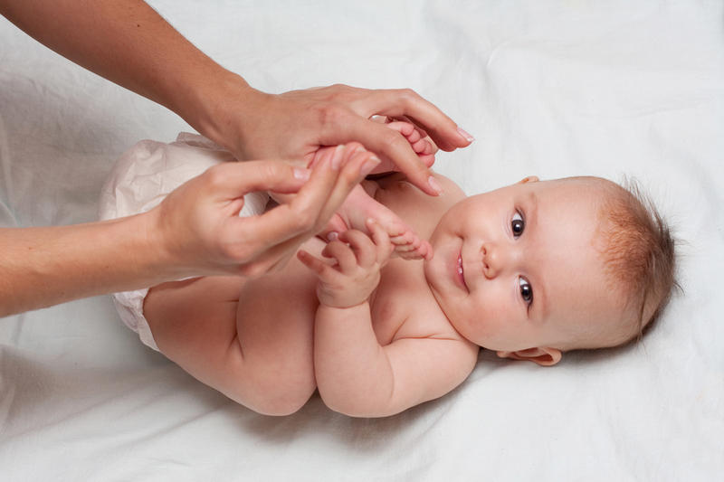
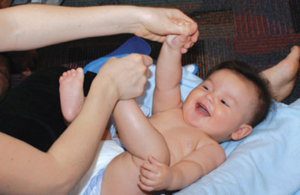
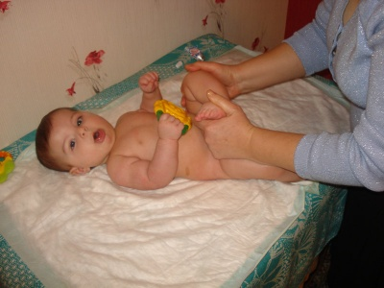
Một số bài tập phát triển
các nhóm cơ và hô hấp nhà trẻ 6-12 tháng
Luân phiên, đồng thời co duỗi tay, chân

Slide 55
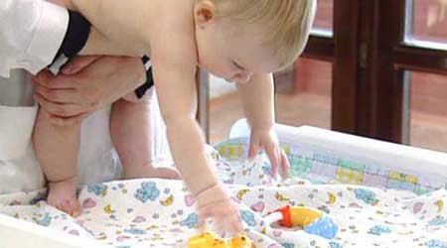
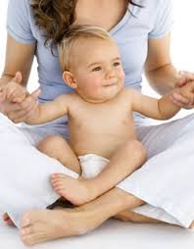
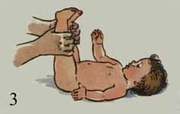
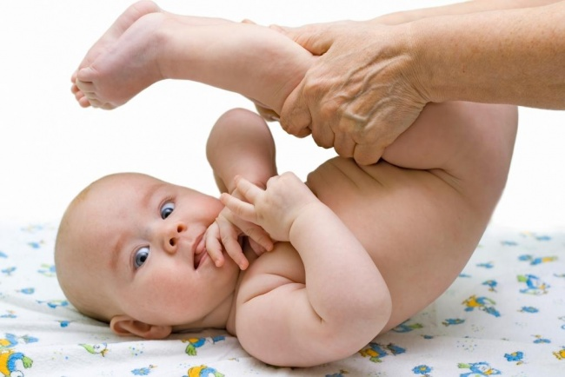
Ngồi duỗi thẳng lưng
Cúi xuống, tay cô giữ chân trẻ thẳng

Slide 56
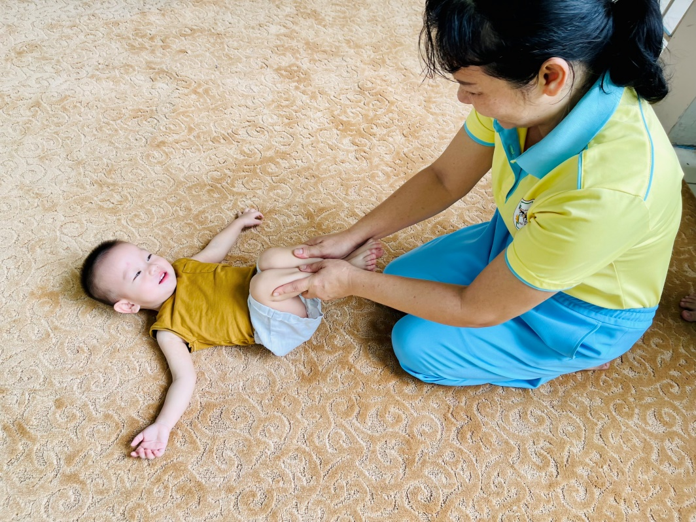
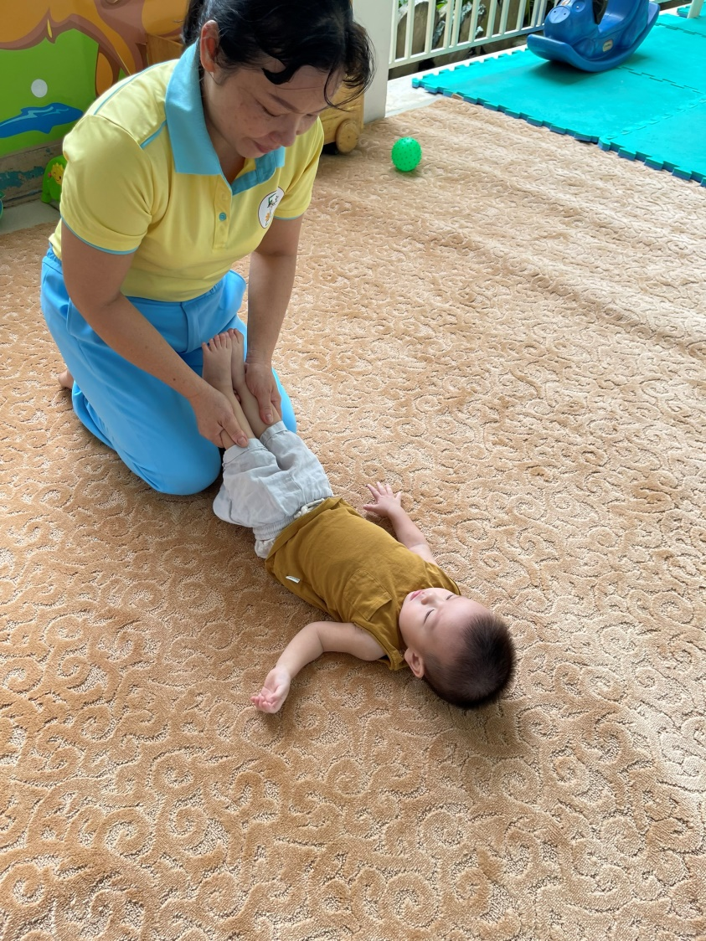
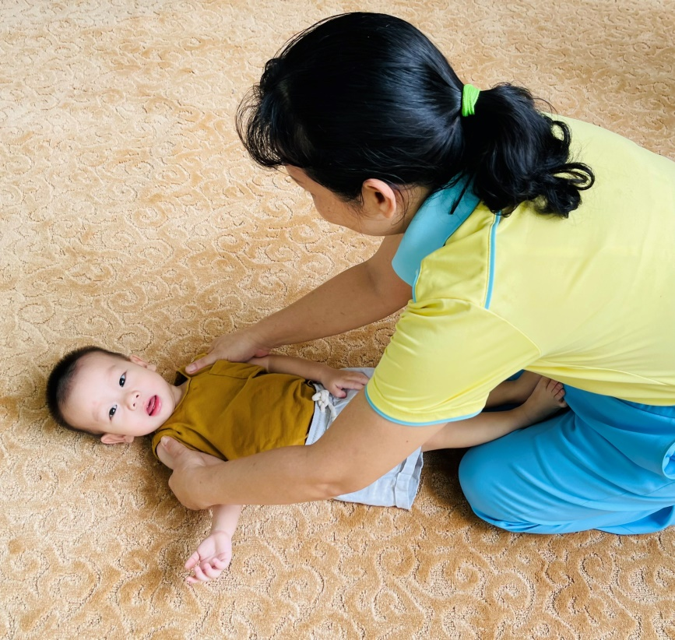

Slide 57
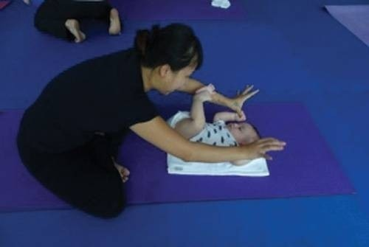
Bài tập đưa tay lên xuống
- Đặt ngón cái của bạn vào lòng bàn tay của bé, những ngón tay khác của bạn đỡ lấy bàn tay bé. Cố gắng khuyến khích bé nắm chặt ngón cái của bạn. Di chuyển cánh tay của bé lên xuống dọc cơ thể, nhằm kích thích sự dẻo dai của đôi vai. Hãy thực hiện nhẹ nhàng, đừng bận tâm tới việc chế ngự sự kháng cự từ các cơ của bé.

Slide 58
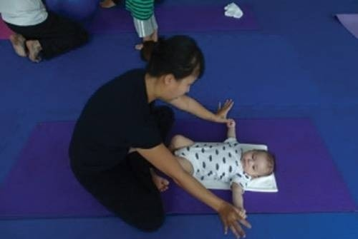
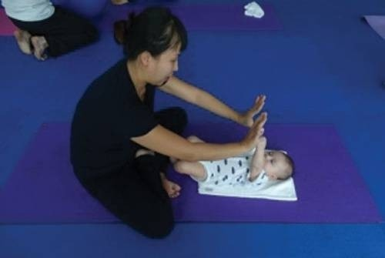
Bài tập bắt chéo tay từ hai bên sang trước ngực
Di chuyển tay của bé dang ngang hai bên, sau đó bắt chéo trước ngực. Bài tập này giúp mở rộng vai và thúc đẩy phát triển nhóm cơ bắp ở ngực.

Slide 59
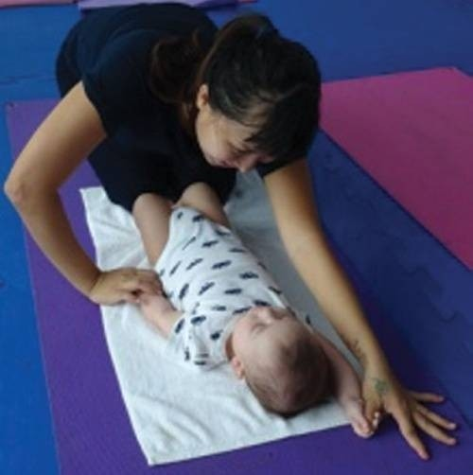
Bài tập Di chuyển tay lên xuống luân phiên
Di chuyển tay của bé lên xuống xen kẽ đổi bên: di chuyển một tay lên trong khi một tay khác hướng xuống. Những kiểu vận động phức tạp kích thích sự phát triển các tế bào não trong việc phối hợp vận động.

Slide 60
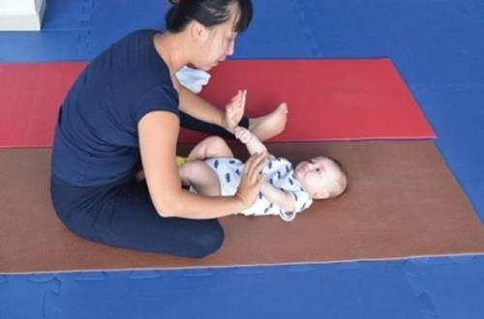

Bài tập Xoay cánh tay
Giữ chặt hai bàn tay bé và xoay qua vai tạo thành vòng tròn lớn mỗi bên. Đổi chiều vòng tròn vận động cánh tay để giúp phát triển khả năng di chuyển của đôi vai.

Slide 61


Bài tập Co duỗi chân
Nắm hai chân bé phía gần đầu gối và đẩy ngược về phía bụng của bé, ấn nhẹ rồi kéo để chân bé duỗi dài ra, giúp thúc đẩy sự vận động của xương chậu và hỗ trợ giảm thiểu hiệu quả chứng táo bón.

Slide 62


Slide 63


Slide 64


Bài tập Mở rộng sang hai bên
Giữ hai chân bé tạo chuyển động tròn từ bụng hướng sang hai bên và xuống dưới, giúp kích thích sự đàn hồi của cơ chân và sự phát triển của các cơ đùi trong.
Nắm hai chân bé và đẩy lên kéo ngược về phía đầu Bài tập này tác động tốt đến khả năng vận động của xương hông và kích thích phát triển nhóm cơ hông.

Slide 65

Bài tập nhấc chân
Tư thế chuẩn bị: Cho bé nằm sấp, khuỷu tay vuông góc với mặt sàn, hai tay cô cầm chắc hai chân bé.
1. Cô nhấc nhẹ nhàng hai chân bé lên (chỉ nhấc phần chân dưới của bé)
2. Từ từ hạ chân bé xuống tư thế chuẩn bị

Slide 66

Một số bài tập phát triển
các nhóm cơ và hô hấp nhà trẻ 12-24 tháng
Bài tập co duỗi tay, nâng lên – hạ xuống

Slide 67


Slide 68



Slide 69

Bài tập co duỗi tay, thẳng lưng và chân

Slide 70


Slide 71


Slide 72




Bài tập với bóng nhún PT cơ lưng, bụng, lườn

Slide 73





Slide 74

Một số bài tập phát triển
các nhóm cơ và hô hấp nhà trẻ 24-36 tháng

Slide 75


Slide 76


Slide 77

Trọng động: Vận động cơ bản theo trong CT GDMN
6-12 tháng | 12-18 tháng | 18-24 tháng | 24-36 tháng
Tập lẫy, trườn, xoay người theo các hướng
Tập bò | Tập trườn, bò qua vật cản | Bò trườn, đến đích Bò chui | Bò thẳng hướng có mang vật trên lưng; bò chui qua cổng; Bò trườn qua vật cản.
Tập ngồi | Ngồi lăn, tung | Ngồi lăn bóng; Đứng ném bóng | Tung bắt bóng cùng cô; ném bóng về phía trước; ném bóng về đích
Tập đứng, đi | Tập đi | Tập đi trong đường hẹp, đi bước qua vật cản; bươc lên xuống bậc thang | Đi theo hiệu lệnh; đi trong đường hẹp; đi có mang vật trên tay; chạy theo hướng thẳng; đứng co 01 chân.

Slide 78



Một số bài tập vận động cơ bản
cho trẻ nhà trẻ 6-12 tháng
Tập trẻ lẫy, trườn, bò

Slide 79




Đặt đồ chơi đẹp, phát ra âm thanh trước mặt trẻ để khuyến khích trẻ bò tiến về phía trước, chơi với đồ chơi

Slide 80

Bài tập ngồi
Tư thế chuẩn bị: Đặt bé nằm xuống, một tay cô nắm hai bàn tay bé, tay kia nâng gáy bé, mỗi động tác có hai nhịp tiết tấu: 1, 2, 3
1. Cầm hai tay và chầm chậm kéo bé lên phía trước, không dùng lực mạnh để bé có thể ngồi dậy theo nhịp.
2. Từ từ đặt bé nằm xuống như lúc đầu

Slide 81



Nắm vòng ngồi dậy

Slide 82



Ngồi dậy với sự hỗ trợ

Slide 83

Bài tập nâng eo
Tư thế chuẩn bị: Đặt bé gần nằm sấp, một tay cô đỡ lấy bụng bé, tay kia cầm khuỷu tay bé.
1. Nâng eo bé lên cao sao cho phần bụng của bé hơi cao một chút, sau đó cổ vũ bé tự nâng cơ thể lên
2. Đặt bé về tư thế chuẩn bị

Slide 84

Bài tập lăn
Tư thế chuẩn bị: Đặt bé gần nằm ngửa, một tay cô nắm chặt hai tay bé, tay kia đỡ lưng bé.
1. Lật cơ thể bé về phía bên trái, tiếp tục đỡ bé nằm sấp
2. Đặt bé về tư thế chuẩn bị
3. Lật cơ thể bé về phía bên phải, tiếp tục đỡ bé nằm sấp
4. Đặt bé về tư thế chuẩn bị

Slide 85

Bài tập đứng
Tư thế chuẩn bị: Đặt bé nằm úp, mặt ngẩng lên, hai tay cô giữ hai nách bé.
1. Nâng bé từ tư thế nằm úp lên tư thế quỳ
2. Nâng bé đứng lên
3. Dìu bé quỳ xuống
4. Trở về tư thế chuẩn bị

Slide 86

Bài Tập cúi
Tư thế chuẩn bị: Lưng bé gần với bụng cô, một tay cô đỡ bụng bé, còn tay kia đỡ hai đầu gối bé, thả đồ chơi cho bé nhìn thấy.
1. Để bé khom lưng về phía trước
2. Cổ vũ bé nhặt đồ chơi
3. Để bé nhặt đồ chơi
4. Nhẹ nhàng đưa bé về tư thế chuẩn bị

Slide 87

Bài tập đi bộ
Tư thế chuẩn bị: Cho bé đứng quay lưng với cô, tay cô đỡ nách bé.
1. Đỡ bé đi về phía trước, cứ bốn bước là một nhịp tiết tấu: 1,2.3.4
2. Cô đỡ bé đi lùi 4 bước

Slide 88


Tập đi cho trẻ
Đồ chơi treo cao kích thích trẻ đứng dậy, phát triển nhận thức

Slide 89





Sử dụng thành giường, thành cũi, thành ghế, ghế đôn để giúp trẻ chuyển từ ngồi sang đứng → đi men

Slide 90


Bài tập đi men

Slide 91




Hãy nắm lấy 2 tay bé, cùng bé bước những bước đầu tiên để bé quen dần với đi bộ.

Slide 92




Hãy nắm lấy 1 tay bé, đưa hai tay ra khuyến khích trẻ bước tới

Slide 93

Tập trẻ đi trong nhà, trên thảm, must xốp..v…v.. cho trẻ đi chân trần để trẻ cảm nhận rõ ràng mặt đất dưới chân mình, tăng sự mẫn cảm và điều chỉnh dáng đi, sự cân bằng.

Slide 94

Bài tập nhảy
Tư thế chuẩn bị: Bé đứng đối diện với cô, tay cô xốc nách bé lên.
1. Nhẹ nhàng nhấc bé lên khỏi mặt sàn một chút để cho bé tự do nhún nhảy
2. Hạ bé xuống tư thế chuẩn bị

Slide 95


Một số bài tập vận động cơ bản
cho trẻ nhà trẻ 12-24 tháng
Bài tập ngồi

Slide 96


Slide 97


Slide 98

Bài tập đứng lên, ngồi xuống

Slide 99


Slide 100


Bài tập ngồi kéo, đẩy

Slide 101


Bài tập ngồi nâng lên - hạ xuống

Slide 102

Bài tập đi bước qua vật cản về đích

Slide 103

Bài tập đi trong đường hẹp về đích

Slide 104


Bài tập đi thăng bằng về đích

Slide 105

Bò qua vật cản

Slide 106

Bò chui qua cổng

Slide 107


Bài tập với bóng

Slide 108

Bài tập lăn bóng

Slide 109

Một số bài tập vận động cơ bản
cho trẻ nhà trẻ 24-36 tháng
Đi có mang vật trên tay

Slide 110

Bò thẳng hướng có mang vật trên lưng

Slide 111

Bò trong đường hẹp

Slide 112

Bật tại chỗ

Slide 113

Bật qua vật cản

Slide 114



Lăn bóng về đích

Slide 115


Tung bắt bóng

Slide 116


Ném trúng đích

Slide 117

C. Hồi tĩnh: để giúp trẻ trở về trạng thái ban đầu.
Đối với trẻ nhỏ, phần hồi tĩnh là thực hiện lại các vận động xoa bóp nhẹ.
Trẻ lớn hơn thì hồi tĩnh là những động tác vận động nhẹ nhàng, thả lỏng cơ thể.

Slide 118
Thời gian tiến hành phần hồi tĩnh tuỳ thuộc vào lứa tuổi của trẻ. Đối với trẻ mẫu giáo bé và nhỡ khoảng từ hai đến ba phút, trẻ mẫu giáo lớn từ 3- 4 phút.
Lưu ý: Trong suốt quá trình tổ chức giờ chơi tập cho trẻ GV cần kết hợp trò chuyện tình cảm, thân thiện với trẻ, tạo cảm xúc tích cực (nhìn trẻ bằng ánh mắt yêu thương, nói những lời êm dịu, vuốt ve nhẹ nhàng….).

Slide 119

4. Hình thức tổ chức hoạt động GDPTVĐ cho trẻ mẫu giáo
GV xây dựng mục tiêu và nội dung cụ thể hóa thành các hoạt động để trẻ thực hiện theo các độ tuổi trong chương trình GDMN

Slide 120

Khởi động:
- Rèn các vận động đi, chạy phù hợp theo độ tuổi: đi chạy nhẹ nhàng; đi kết hợp chạy với các tốc độ khác nhau, đi thường kết hợp với các kiểu đi khác (đi thường, đi bằng đầu ngón chân, đi bằng gót, đi kiễng gót…) với nhiều đội hình có thể hàng ngang, dọc, sole, vòng tròn…
- Cuối khởi động có thể cho trẻ chơi trò chơi vận động nhẹ nhàng như: “Chuông reo ở đâu?; “Tiếng gọi của ai?...nhằm kích thích trẻ và có sự liên ý khi chuyển sang đội hình khác chuẩn bị phần trọng động.

Slide 121
Lưu ý:
Phần khởi động nhà trẻ không nên cho trẻ đi nhón gót, đi bằng gót chân sẽ khó so với trẻ.
Nếu có kết hợp nhạc thì giai điệu vui tươi, phù hợp lứa tuổi, không sử dụng nhạc nước ngoài.
Khi khởi động giáo viên cùng làm với trẻ (giáo viên có thể đi trước trẻ, đi song song cùng trẻ hoặc đi ngược với trẻ tùy vào đội hình giáo viên tổ chức).
Có thể kết hợp với dụng cụ (cờ, nơ…)

Slide 122
Trọng động:
- BTPT: trẻ thực hiện đầy đủ rõ ràng các động tác: hô hấp, tay - vai, bụng - lườn, chân, bật với nhiều đội hình: có thể hàng ngang, dọc, sole, vòng tròn…

Slide 123
Lưu ý:
Bài tập phát triển chung:
Các động tác của bài tập phát triển chung tham khảo thêm tài liệu chương trình cũ.
Chú ý động tác hỗ trợ cho vận động cơ bản. (Số lần tăng thêm từ 1-2 lần). Vd: VĐCB: Ném chủ yếu là dùng tay thì BTPTC ở động tác tay sẽ thêm số lần.

Slide 124
+ Số lần thực hiện:
- Đối với nhà trẻ, mầm: nhịp 4; Chồi, Lá: nhịp 8
- Các ĐT khác: Nhà trẻ, Mầm 2L x 4n; Chồi, Lá: 2L x 8n; ĐT bật: Nhà trẻ, Mầm 1Lx 4n, Chồi, Lá: 1L x 8n
- Động tác nhấn mạnh: Nhà trẻ, Mầm 3L x 4n; Chồi, Lá: 3L x 8n
Tùy theo thực tế cô có thể tập cùng trẻ và lơi dần khi trẻ đã thuộc hoặc mô phỏng. BTPT chung trong giờ học không có động tác hô hấp ( Vì trong ngày động tác hô hấp đã đưa vào giờ TD sáng rồi).

Slide 125
Đội hình hàng ngang, tự do, vòng tròn...bố trí để cô, trẻ đều có thể nhìn, quan sát và thực hiện được động tác
Tập động tác theo nhịp đếm của GV (có thể dùng hiệu lệnh vỗ tay, thổi còi, hoặc sử dụng nhạc khi các động tác trẻ đã được làm quen….)

Slide 126



Trọng động:
- VĐCB: Hình thành và rèn luyện kỹ năng vận động cơ bản.

Slide 127
- Nếu có một vận động cơ bản thì có thể là vận động mới hoặc trẻ đã biết. Vd: Bò, bật, ném
- Nếu có 02 vận động cơ bản thì có 01 vận động mới hoặc 01 vận động đang trong giai đoạn hoàn thiện, hay cả hai đều ở giai đoạn củng cố. Vd: Bò - đi thăng bằng trên ghế
- Nếu có 03 vận động cơ bản thì tất cả đều ở giai đoạn củng cố. Vd: Bò - đi thăng bằng trên ghế - bật xa.
Trình tự sắp xếp theo nguyên tắc vận động nào có cường độ mạnh hơn sẽ xếp sau.
Vd: Đi thăng bằng trên ghế -bò-bật xa

Slide 128
Đối với Vận động mới: tùy theo độ tuổi, khả năng và bài tập VĐCB có thể thực hiện như sau:
Cách 1:
Cô làm mẫu kết hợp giải thích: nhấn mạnh trọng tâm, ngắn gọn.
Tổ chức chia nhóm cho trẻ thực hiện, cô bao quát sửa sai.
Lưu ý: Khi sửa sai cho trẻ, không dùng hình thức sửa sai trực tiếp.

Slide 129
Cách 2:
Trẻ thực hiện cùng cô, hoặc dưới sự hướng dẫn của cô.
Tổ chức cho trẻ vận động dưới nhiều hình thức, đội hình. Cô bao quát sửa sai.
Đối với Vận động cũ
+ Cô cho trẻ nhắc lại và tập thử (Nếu trẻ làm sai nhiều, GV phải làm mẫu sửa sai…). Cần linh hoạt khi tổ chức dựa trên tình hình trẻ.
+ Tổ chức cho trẻ vận động dưới nhiều hình thức, đội hình….

Slide 130
Vận động 1 cũ, 1 mới
Kỹ năng cũ sẽ ôn luyện, củng cố trước và được tổ chức dưới dạng trò chơi. Sau đó hướng dẫn kỹ năng mới như tổ chức VĐ mới.
Vd: Đi thăng bằng trên ghế (cũ) – Ném trúng đích nằm ngang (mới). Cô làm mẫu (hoặc trẻ) kết hợp giải thích ngắn gọn

Slide 131
Vận động cũ (2-3 VĐ):
Không làm mẫu
Hình thức tổ chức có 2 cách;
Cách 1: Chia 3 nhóm thực hiện. Sau đó đổi nhóm nhưng vẫn đảm bảo được yêu cầu kĩ năng của từng vận động. Do đó trong quá trình trẻ thực hiện giáo viên cần quan sát, chú ý sửa sai.
Cách 2: Tổ chức cho trẻ thực hiện liên hoàn 2 vận động trước sau đó đến vận động thứ ba (giáo viên vẫn phải chú ý kỹ năng của trẻ khi thực hiện vận động).

Slide 132
Lưu ý:
Khi cho trẻ vận động GV cần tổ chức nhiều hình thức, tạo điều kiện cho tất cả trẻ cùng tham gia, số lượt tham gia ở mỗi kỹ năng được luyên tập nhiều lần, tránh để trẻ chờ đợi.
Chú ý bao quát được các nhóm trong lớp, nhằm kịp thời hỗ trợ và điều chỉnh khi cho trẻ vận động.

Slide 133

Hồi tĩnh
GV có thể tiến hành dưới nhiều hình thức: Vừa đi vòng tròn vừa hát nhẹ nhàng, đi tự do trong lớp, bãi tâp, hít thở nhẹ nhàng, vừa đi vừa vươn vai…

Slide 134

VẬN ĐỘNG TINH
Các hoạt động nhằm phát triển cử động của bàn tay, ngón tay, phối hợp tay mắt và kĩ nằn sử dụng các đồ dùng dụng cụ.

Slide 135
Thông thường các nội dung này được thực hiện tích hợp vào nhiều hoạt động khác trong ngày như: các hoạt động vui chơi, hoạt động lao động tự phục vụ, hoạt động học, hoạt động vệ sinh cá nhân…
Tuy nhiên cũng có các vận động tinh có thể tổ chức trong giờ học (giờ chơi tập).
NT: GV tổ chức trong giờ dạy rèn kỹ năng. (KN; xé, vo, cuộn…)
MG: GV tổ chức trong giờ dạy kỹ năng sống. (Gấp quần áo, cột dây giày, cài khuy áo….)

Slide 136
Lưu ý:
Do đó tùy theo thực tế để GV chọn nội dung vận động tinh tiến hành tổ chức trong giờ học phù hợp trẻ và đảm bảo mục đích yêu cầu đề ra không khiêng cưỡng.
Các hoạt động đảm bảo hình thành rèn kỹ năng cho trẻ từ dễ đến khó.

Slide 137

THAM KHẢO Ý TƯỞNG
MỘT SỐ BÀI TẬP, TRÒ CHƠI
VẬN ĐỘNG NÂNG CAO
(PT CHƯƠNG TRÌNH)

Slide 138


Bài tập với bóng

Slide 139

Bài tập nhảy bắt bóng

Slide 140

Bài tập vận động liên hoàn

Slide 141


Slide 142


Slide 143


Slide 144

Bài tập đi thăng bằng với độ cao thấp khác nhau

Slide 145

Bài tập bò cao

Slide 146

Bài tập bò cao tiến về phía trước

Slide 147


Bài tập bò: tiến-lùi; bò ngang

Slide 148

Bài tập bò chui qua dây

Slide 149

Bài tập chạy đồng đội

Slide 150


Slide 151


Các video vận động, trò chơi cho trẻ
https://www.facebook.com/educacaofisicadadepressaoo/

Slide 152

TRÂN TRỌNG CÁM ƠN

